Slide 1


现代金融数学理论与模型
浙江大学数学系
李胜宏
shli@zju.edu.cn
13018973561

Slide 2
第四章 资本资产定价模型与套利定价理论
本章前言
第一节 资本资产定价模型基本结论与推导
第二节 资本资产定价模型相关概念
第三节 资本资产定价模型进一步的讨论
第四节 套利定价模型
第五节 CAPM与APT模型应用实例
练习题

Slide 3
本 章 前 言
资本资产定价模型与套利定价模型是当代资本市场中具有非常重要地位的资产定价理论。资本资产定价理论从Markowitz 资产组合理论出发，从市场角度对资产定价进行研究，并且得到了非常简洁易用、同时富有金融含义的资产组合定价公式.
套利定价理论从渐进无套利假设出发，利用无套利思想和相对定价方法，得到了多因子线性形式的定价公式。相比于资本资产定价模型，由于套利定价理论中不涉及到对市场组合有效性的检验，因此在实证中获得了更多的支持。

Slide 4
本 章 前 言
本章的结构如下：
1)资本资产定价模型的基本假设以及市场组合的概念.
2)资本资产定价模型的理论推导.
3)一些常用概念和指标，例如Beta 系数、Treynor比率等
4)放宽资本资产定价模型的部分基本假设。
5)套利定价模型。
套利定价模型的基本假设以及理论推导。
6)套利定价模型与资本资产定价模型的对比。
7)指数复制技术与Fama-French 多因子模型。

Slide 5
第一节 资本资产定价模型基本结论与推导
作为第四章的开始，本节着重从理论角度讨论资本资产定价模型。首先讨论其基本假设以及与Markowitz 资产组合理论的比较，随后介绍资本资产定价模型中最重要概念——市场组合，并且将其与Markowitz 资产组合理论建立联系，最后将给出资本资产定价模型的理论证明。

Slide 6
第一节 资本资产定价模型基本结论与推导
4.1.1 从Markowitz资产组合理论到资本资产定价模型
  第三章在Markowitz 资产组合理论框架下，讨论了投资者对于证券投资组合的最优选择和构建问题，得到了经典的前沿边界，同时也给出了可行资产组合和前沿边界资产组合收益率之间的关系。特别地，在存在无风险资产的情形中，任何可行资产组合的超额期望收益率都等于一个前沿资产组合的超额期望收益率乘以相应的Beta 系数。于是，任意可行资产组合的定价都可以利用前沿资产组合给出，这无疑大大简化了资产组合的定价问题。

Slide 7
第一节 资本资产定价模型基本结论与推导
  但上述定价方法也有其一定的局限性。首先，由于不同投资者对各基础资产的收益率和方差的估计可能不同，因此上述方法得出的定价公式只是对单个投资者成立。同时，定价公式中的前沿资产组合选择有很大的任意性：此外，并非所有前沿资产组合的信息在市场上都能得到；以及选择不同的前沿资产组合便可能得到不同的定价公式，因此上述方法得到的定价公式缺少统一性。最后，同Markowitz资产组合理论具有局限性，即模型中包含很多假设，且不少假设都缺乏其合理性和实证支持。

Slide 8
第一节 资本资产定价模型基本结论与推导
为了解决上述问题，Sharpe、Lintner 和Mossin 在经典资产组合理论的基础上进一步地研究了市场均衡条件下资产收益和风险之间的关系，得到了著名的资本资产定价模型（Capital Asset Pricing Model，CAPM）。
可以说，资本资产定价模型是现代金融学的核心内容，它具有简洁的形式和合理的金融意义，在理论和实际应用意义上均作出了重大的贡献，被推崇为体现了证券市场本质的经典经济模型，其中的一些概念时至今日仍在证券行业广泛使用。

Slide 9
第一节 资本资产定价模型基本结论与推导
CAPM相对于Markowitz资产组合理论最为关键的改进之一，是它从市场的角度来研究资产组合的定价。
CAPM模型通过引入市场组合这一反映整个市场投资选择的概念，并根据市场组合是前沿组合这一推论，利用市场组合期望收益率及相应Beta 系数给出市场中资产组合的定价。另外，在CAPM 模型中得到：Beta 系数、Sharpe 指标等有着合理的经济解释得变量。
CAPM模型不足在于：局限性、市场组合均方有效性检验等问题，因此，CAPM缺乏实证证据支持。

Slide 10
第一节 资本资产定价模型基本结论与推导
为了避开CAPM模型中市场组合有效性检验的问题，Ross（1976）提出了套利定价理论。
从模型假设来看，套利定价理论采用了基于无套利假设的相对定价法，而非Markowitz 资产组合理论以及CAPM 模型中的均衡定价法，因此，APT模型放松了CAPM模型中一些必须的假设。
从结论来看，APT是一种多因子线性定价模型，它在形式上与CAPM模型类似，但APT 模型不再需要对市场组合的有效性进行检验，从而在实证检验方面取得了较大的进展。

Slide 11
第一节 资本资产定价模型基本结论与推导
4.1.2 资本资产定价模型的基本假设
  CAPM模型所得到的简洁的定价公式，离不开一系列严格的假设条件。
  CAPM模型建立在Markowitz组合理论基础上，Markowitz资产组合理论假设仍然保留；此外，部分假设是CAPM模型所特有的假设，它们使CAPM 模型在资产组合定价方面相对于Markowitz资产组合理论更上一个台阶。
  本节将给出并介绍这些基本假设。

Slide 12
第一节 资本资产定价模型基本结论与推导
假设 1～4沿用Markowitz资产组合理论的假设，重新叙述如下：假设 1 市场中有n种风险资产，它们的收益率分布对于每个交易个体已知（个体可以根据相关信息给出估计），并且它们的均值方差存在，均值不全相等，协方差矩阵非退化。
假设 2 市场上是完备的，即不存在摩擦。无交易成本，包括交易费用与市场流动性风险造成的交易成本，允许买空卖空。
另外，还假设资产无限可分，即可以买入或者卖出任意小份额的资产。市场是完全竞争的，单个个体的投资行为不会影响资产的市场价格。

Slide 13
第一节 资本资产定价模型基本结论与推导
假设 3 市场交易个体按照均值-方差准则进行投资，即其期望效用函数完全或者近似地用资产收益率的均值方差表示。并且假设投资个体行为遵循二阶随机占优，即在期望收益率相同的情况下偏好风险小的资产（组合），在风险相同的情况下偏好期望收益率大的资产（组合）。
假设 4 所有市场交易个体均有相同的单期投资期限。
假设 5～6为经典CAPM模型所必须附加的假设。

Slide 14
第一节 资本资产定价模型基本结论与推导
    假设 5 市场中存在无风险资产，并且其市场买卖价格相等。
    假设 6 所有市场交易个体对市场中所有资产收益率分布的看法一致，即任一资产收益率的均值与协方差在所有个体看来都是相同的。
经典的CAPM 模型将资产组合的期望收益率利用无风险资产收益
率和市场组合收益率线性表示，而假设5恰好保证了无风险资产
的存在性。当然，后面将会放松这一假设，在不存在无风险资产
的情况下给出类似的结论——零Beta-资本资产定价模型。

Slide 15
第一节 资本资产定价模型基本结论与推导
假设 6确保所有个体的资产组合前沿边界和有效前沿边界均相同，也就是说，市场中存在唯一的前沿边界和有效前沿边界。这一假设在一定程度上将Markowitz资产组合理论对投资个体的组合选择特征刻画推广到宏观市场层面，使得CAPM模型得到了适用于整个市场而不仅仅是单个个体的结论。
再看假设3。投资特征满足假设3的个体一般被称为“Markowitz型投资者”。Markowitz 资产组合理论所给出的是对于Markowitz型投资者的组合投资决策刻画。CAPM模型基于Markowitz理论，假设3当然是必须的。

Slide 16
第一节 资本资产定价模型基本结论与推导
但后面将会说明，假设3也可以放松：投资者可被假设为更为一般的“二基金分离性投资者”，同时，CAPM模型也可以在二基金分离的假设下给出。
4.1.3 市场组合
  从本章开头的介绍可以知道，CAPM 模型利用资产组合和与某个表现市场投资选择的“市场组合”之间的Beta 系数来得到资产组合的期望收益率。因此，在正式讨论CAPM 模型之间，本节将首先引入市场组合的概念，并得到市场组合的一些重要性质。

Slide 17
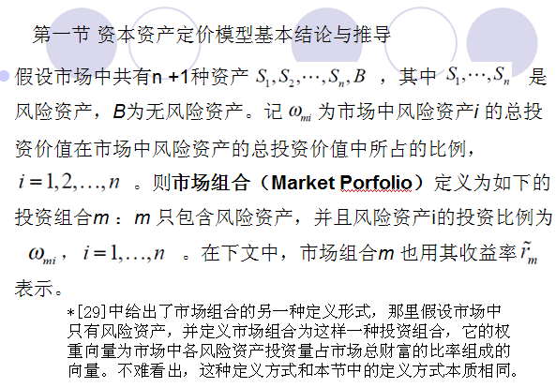

Slide 18
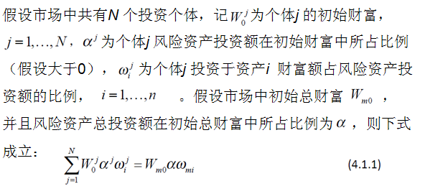

Slide 19
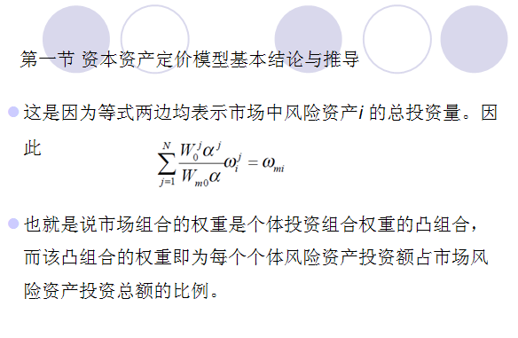

Slide 20
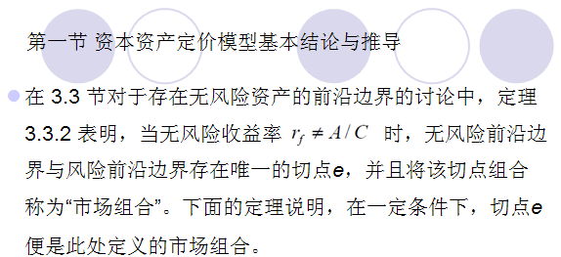


Slide 21
第一节 资本资产定价模型基本结论与推导
引理4.1.1的结果要求风险资产组成的最小方差组合的收益率A / C 要比无风险资产高。直观来看，对于风险厌恶投资者来说，这个要求是合理的：最小方差风险资产组合的风险并不为零，既然承担了风险，其收益率应该要比无风险资产高。
同时，该引理条件要求市场中所有风险资产都有严格正的供给量，这符合现实情况。而由于Markowitz资产组合理论和CAPM模型均在均衡市场框架中得到，因此该引理中市场均衡的条件也不过分。

Slide 22
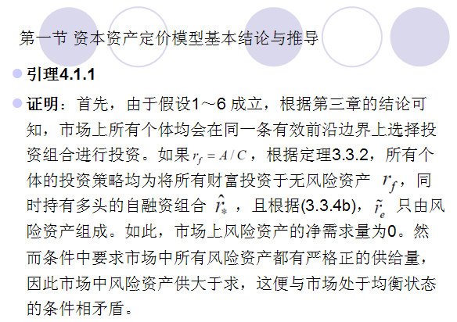

Slide 23
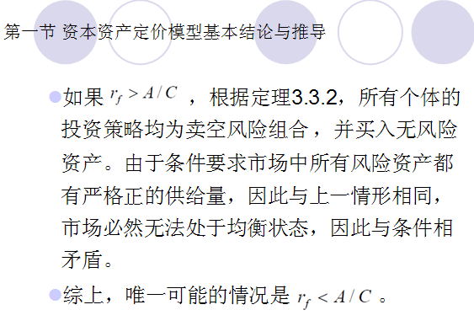

Slide 24
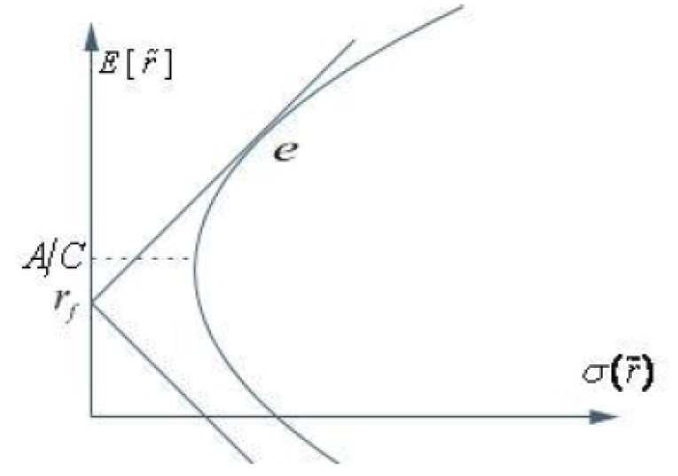
第一节 资本资产定价模型基本结论与推导

Slide 25
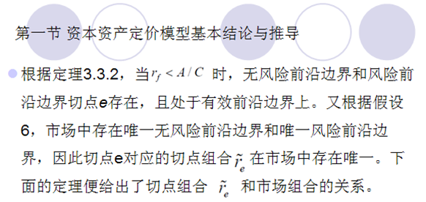


Slide 26
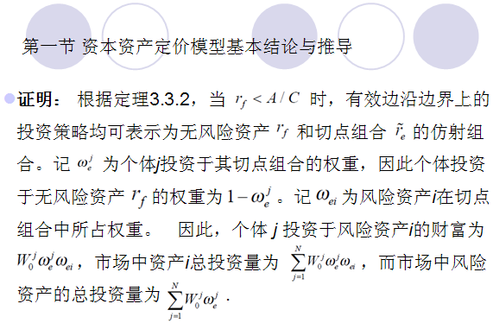

Slide 27






Slide 28

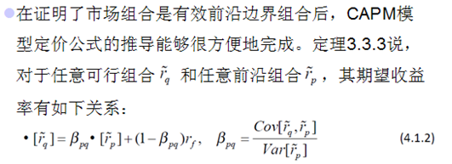


Slide 29
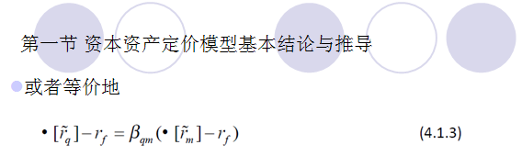



Slide 30
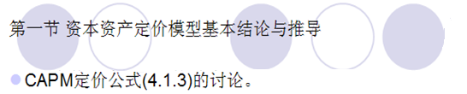
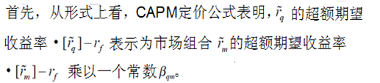
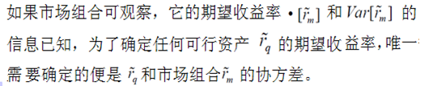


Slide 31
第一节 资本资产定价模型基本结论与推导
所以，CAPM定价公式表明：资产组合q与市场组合之间的Beta 系数越大，即资产组合q收益率与市场组合收益率相关性越大，其期望收益率也就越大。
(4.1.3)给出的是可行资产期望收益率与市场组合期望收益率之间的关系。 事实上，可行资产的收益率 和市场组合收益率 之间也有类似的关系。

Slide 32
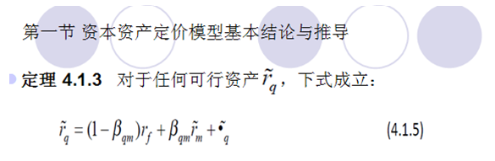




Slide 33
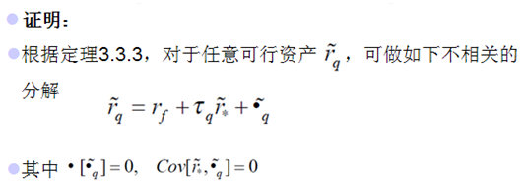
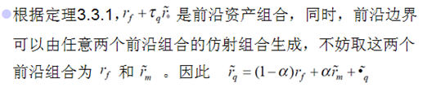
第一节 资本资产定价模型基本结论与推导

Slide 34
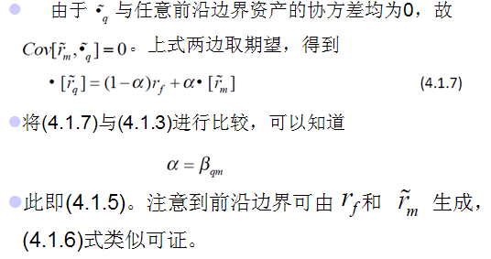
第一节 资本资产定价模型基本结论与推导

Slide 35

第二节 资本资产定价模型相关结论
    根据定理3.3.2，有效前沿边界上的投资策略均买入非负数量的市场组合，并且买入或者卖空无风险组合，因此
    第一节中，在Markowitz组合理论框架下得到了CAPM模型定价公式。可以看到，CAPM定价公式形式上非常简单，同时也具有合理的经济、金融解释。
    本节通过定义一些重要而常见的概念，从这个简单的定价公式中发掘更多的经济、金融意义。

Slide 36

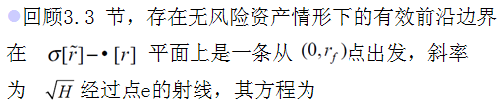


第二节 资本资产定价模型相关结论

Slide 37

第二节 资本资产定价模型相关结论
(4.2.1)左边的分式称为Sharpe 比率（Sharpe Ratio）。被用于衡量资产组合的风险效益，也就是承担单位风险所能带来的超额收益。
风险厌恶的投资者希望选择Sharpe比率更大的资产组合，因此资产组合的“优劣”性在一定程度上便可用Sharpe比率来衡量。不难看出，资本市场线上的任意资产组合的Sharpe比率等于常数 。因此，无风险有效前沿边界的“有效”性便体现在，其上的任何资产组合的Sharpe比达到最大值，其风险效益也越大；任何可行资产的Sharpe比率均不会大于有效前沿边界资产的Sharpe比率。

Slide 38
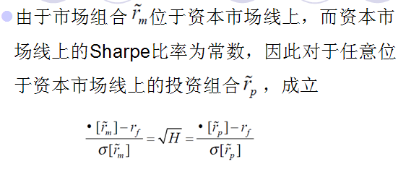


第二节 资本资产定价模型相关结论

Slide 39
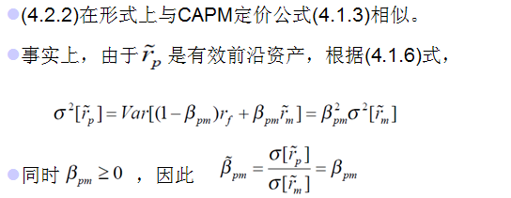
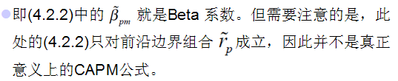
第二节 资本资产定价模型相关结论

Slide 40
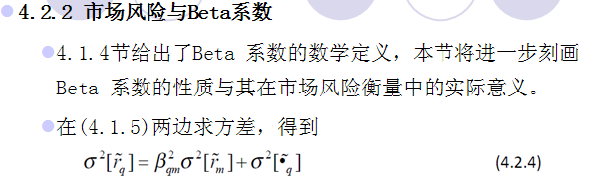
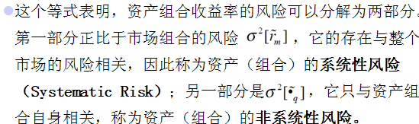
第二节 资本资产定价模型相关结论

Slide 41


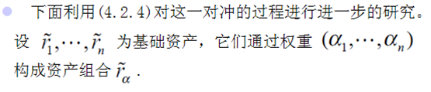

Slide 42
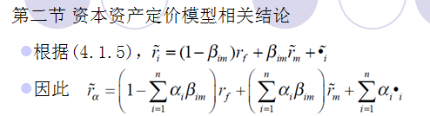

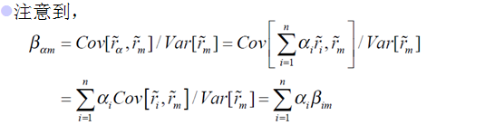

Slide 43
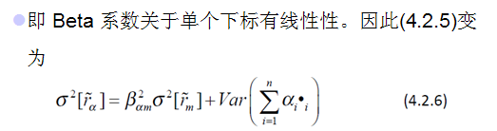
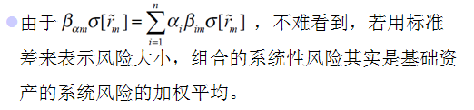
第二节 资本资产定价模型相关结论

Slide 44
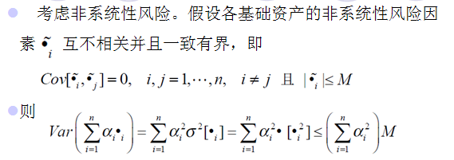
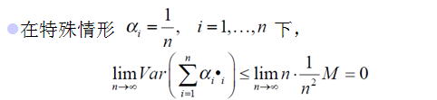
第二节 资本资产定价模型相关结论

Slide 45

第二节 资本资产定价模型相关概念
    即当组合中基础资产数量n足够大时，组合的非系统性风险能够任意小。
    在一般情形下，只要配置组合使其中基础资产足够“分散”，也即比例足够均匀使得
    则上述结论依然成立。因此，非系统性风险其实是一种可分散风险。
    系统性风险一般无法通过组合的分散化配置来消除。因此，系统性风险也称为不可分散风险。

Slide 46
第二节 资本资产定价模型相关概念
4.2.4)表明：组合的Beta 系数衡量了系统性风险在资产组合风险中所占比例。在相同的资产组合风险之下，Beta 系数越大，则资产组合的风险更多是由市场因素引起的；Beta 系数越小，则资产组合的风险更多是由非系统性的个体因素造成的。
另一方面，Beta 值越大，说明资产组合的价格波动性相比于市场越大；Beta 值越小，说明资产组合的价格波动性相比于市场越小。

Slide 47

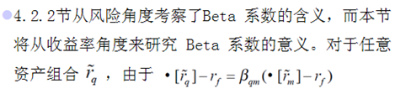
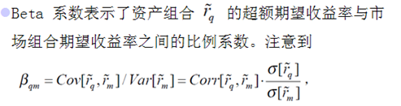
第二节 资本资产定价模型相关概念

Slide 48
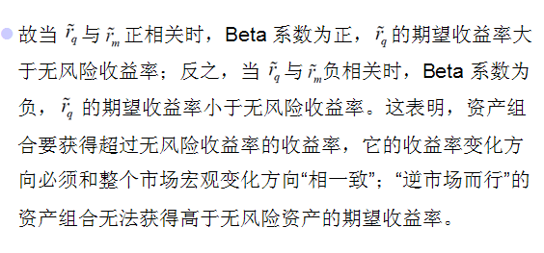
第二节 资本资产定价模型相关概念

Slide 49

第二节 资本资产定价模型相关概念
由于Beta系数衡量了系统性风险对资产组合风险的影响。则CAPM定价公式说明，由于组合承担了系统性风险，组合的收益率会比无风险收益率要高，其差额便是超额收益率 。也就是说，超额收益率在某种意义上是对组合所承担的系统性风险的风险补偿（Risk Premium）。
当然从CAPM定价公式可以看到，组合的非系统性风险并无相应风险补偿。一种直观的理解是：资产（组合）的非系统性风险理论上是可以通过分散而基本消除的，因此并不会被市场所承认，也不存在由此而来的补偿。

Slide 50
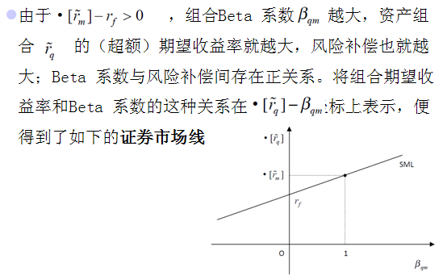
第二节 资本资产定价模型相关概念

Slide 51
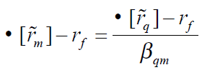
第二节 资本资产定价模型相关概念
根据前面的讨论，证券市场线有正的斜率
在实际应用中，等式右端的量被称为Treynor 比率（Treynor Ratio），有时也称为收益-波动率比率（Reward-to-Volatility Ratio）。Treynor比率衡量了风险补偿与组合系统性风险的关系。Treynor比率越大，单位系统性风险带来的风险补偿越大。

Slide 52
第二节 资本资产定价模型相关概念
Treynor比率和Sharpe比率都衡量了风险补偿与组合风险之间的关系.
但是Treynor 比率中只考虑了系统性风险，而Sharpe比率中还包括了非系统性风险。对于非系统性风险被完全分散的组合来说，两个比率是相同的。
在实际应用中，Treynor比率和Sharpe比率均可为资产组合的评级提供标准，均为非常重要的指标。

Slide 53
第二节 资本资产定价模型相关概念
Treynor 比率只对完全分散的组合，或者没有非系统性风险的组合（例如国库券组合）有效，对与包含非系统性风险的组合，Treynor比率强调了其中系统风险因素，而会忽视其中的非系统风险因素。
Sharpe比率和Treynor比率各有千秋：Sharpe比率的适用性更广，但如果需要着重评估系统性风险，Treynor比率更为合适。

Slide 54

第二节 资本资产定价模型相关概念
4.2.4 Alpha 指标
  CAPM模型给出了资产组合的理论期望收益率，但实际市场中，资产组合的收益率常常偏离CAPM给出的理论期望收益率。该偏离程度可以用Jenson 的Alpha 指标（Jensen’s Alpha）进行衡量。Alpha 指标定义为
  如果资产有正的a 值，说明资产的实际收益率比经过风险调整的期望收益率还要高。因此，投资者们通常会寻找具有较高a 值的组合进行投资。

Slide 55
第二节 资本资产定价模型相关概念
实际市场中具有正的Alpha 指标的资产组合普遍存在吗？
许多学者认为，现实市场的有效性足以保证正Alpha资产组合不会重复出现，因为投资者的大量投资会导致该资产组合的价格上升从而收益率下降。
然而Russ Wermers 对于共同基金市场的研究表明，由于投资者（基金经理）们的才能，投资组合往往有正的Alpha。当然，在扣除交易费用后，Alpha指标也常常会是负值。

Slide 56
第二节 资本资产定价模型相关概念
在现实应用（例如资产组合评估）中，Jensen 的Alpha指标、Sharpe比率和Treynor比率往往结合在一起使用。
Alpha指标的典型应用之一便是Alpha套利，它的主要思路为利用正a 值组合与市场组合进行对冲，在部分消除市场风险的同时获取正的收益。

Slide 57
第三节 资本资产定价模型进一步的讨论
第一节在一些假设和推导下，得到了经典的CAPM模型。模型具有简洁的结论，并且富有深刻的经济学含义。
但CAPM模型是建立在一系列非常严格的模型假设上的，例如，假设3 要求投资个体根据均值-方差准则进行投资决策；同时，第一节的推导中假设无风险资产存在。
本节中将尝试放宽这两条假设。此外，本节最后还将对CAPM模型中的市场组合进行讨论，并且给出在实证中市场组合或其替代组合的寻找方法。

Slide 58
第三节 资本资产定价模型进一步的讨论
4.3.1 资本资产定价模型的二基金分离证明
    假设 3对投资个体的效用函数的形式作出了假定，要求其（近似）存在资产的均值和方差表示，同时也假定投资者的决策特征服从均值-方差准则。
    然而，在实际中要得到个体效用函数的形式并非易事，而进一步要求其与资产收益率均值方差相关则更为困难。因此假设3事实上非常严格。
    问题是能否将假设3替换为一个更为宽松的假设，而仍能完全或者基本得到经典CAPM模型的结论？

Slide 59
第三节 资本资产定价模型进一步的讨论
    在第二章中随机占优中，它有如下的思想：放弃对个
    体效用函数具体形式的假设，转而研究具有某些决策
    特征的个体在特定形式的随机计划子集上的偏好关系。
    将假设3放松，只假设个体部分的决策特征（例如风
    险厌恶），同时利用随机占优方法来刻画具有这样决
    策特征的个体在资产中的偏好。

Slide 60
第三节 资本资产定价模型进一步的讨论
在CAPM模型的推导中，有三个关键点。
第一点：前沿边界的存在性，由资产收益率协方差矩阵非退化的条件得到；
第二点：前沿边界能够由两个前沿资产仿射组合生成；
第三点：市场组合处在前沿边界上。
如果去掉假设3，上述第一点和第二点仍然成立，但第三点不再成立，因为投资者甚至可能不会偏好前沿边界组合。

Slide 61
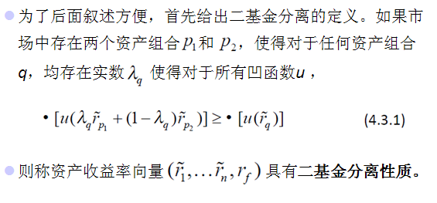
第三节 资本资产定价模型进一步的讨论

Slide 62
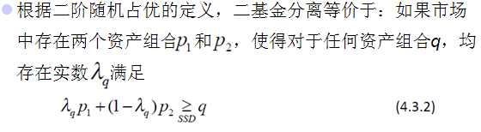
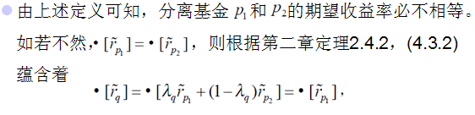
第三节 资本资产定价模型进一步的讨论

Slide 63


第三节 资本资产定价模型进一步的讨论

Slide 64


第三节 资本资产定价模型进一步的讨论
定理 4.3.1 资产收益率向量 满足二基金分离性质的充要条件为
    证明：可参见[29] 。□
此外，下面的定理4.3.2 表明，分离基金一定是前沿边界资产组合。

Slide 65

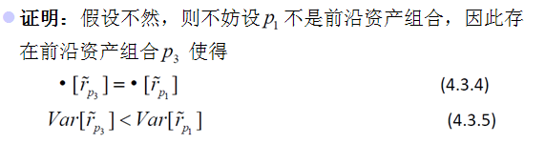

第三节 资本资产定价模型进一步的讨论

Slide 66
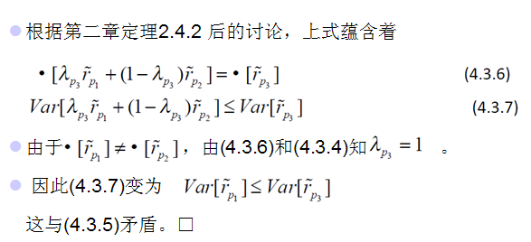
第三节 资本资产定价模型进一步的讨论

Slide 67


第三节 资本资产定价模型进一步的讨论
在上述两个定理的基础上，根据本节开始的思想，现将假设3换为如下的假设：
假设 3’ 市场交易个体风险厌恶，同时资产收益率向量满足二基金分离性质。
假设 3’表明，市场中存在两个在二阶随机占优意义下“最优”的资产组合 和 。同时由于交易个体均为风险厌恶，故从直观上看，这两个最优资产组合的仿射组合要“优于”市场中其他的资产组合。因此市场中的个体在面临资产选择问题时，最优的投资组合一定是 和 的仿射组合。

Slide 68

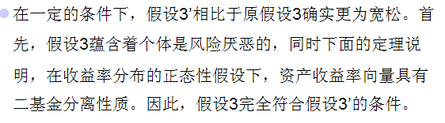

第三节 资本资产定价模型进一步的讨论

Slide 69
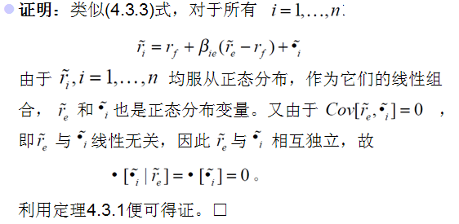
第三节 资本资产定价模型进一步的讨论

Slide 70
第三节 资本资产定价模型进一步的讨论
不难看出，定理4.3.3事实上还证明了在一定条件下分离基金的存在性。那么一个自然而然的问题是：如果两个分离基金存在，它们是唯一的吗？回忆资产组合理论中，“最优”的前沿边界可以由其上的两个资产组合仿射生成，而这两个资产组合不是唯一的。因此直觉表明，在二基金分离中的两个分离基金的选择同样不是唯一的。下面的定理证明了这个直觉。

Slide 71

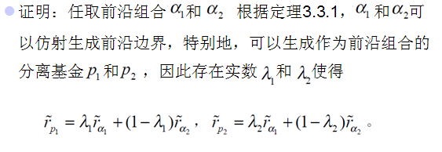
第三节 资本资产定价模型进一步的讨论

Slide 72

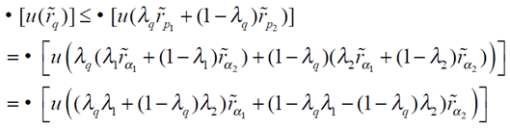


第三节 资本资产定价模型进一步的讨论

Slide 73

第三节 资本资产定价模型进一步的讨论
根据上面的论述不难看到，当资产收益率向量满足二基金分离性质时，无风险资产和切点组合e 也可以作为两个分离基金，因此个体始终会选择它们进行投资。
类似定理4.1.2 的证明，不难得到，当 时，无风险前沿边界和风险前沿边界的切点e对应着市场组合。既然市场组合位于前沿边界上，利用4.1.4 节中的证明，可以同样得到(4.1.3)式。也就是说，在将假设3替换为假设3’后，在二基金分离的框架下，CAPM定价公式仍然成立。这也便完成了本小节的目标。

Slide 74
第三节 资本资产定价模型进一步的讨论
4.3.2 不存在无风险资产的资本资产定价模型
观察4.1节得到的经典CAPM定价公式(4.1.3)，其中包含了无风险利率 项。
这说明，上述定价公式离不开假设5；若市场中不存在无风险资产，则上述定价公式便不再成立。为此，本部分将讨论在去除假设5后，经典的CAPM模型所需要进行的改变。

Slide 75
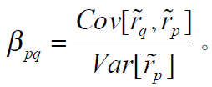
第三节 资本资产定价模型进一步的讨论
首先回忆第三章中的结论。当市场中不存在无风险资产时，前沿边界不再是两条射线，而是在标准差-期望平面中的一支双曲线，这支双曲线的上半部分是有效前沿边界。根据第三章定理3.2.3，对于任意可行资产q，对于任意前沿资产p，它们的期望收益率有如下关系式：
其中zc( p)是资产组合p的零协方差资产组合，

Slide 76

第三节 资本资产定价模型进一步的讨论
此外，在假设1～假设4下，投资者只会选择在有效前沿边界上进行投资。通过类似4.1.3节的论证（在(4.1.1)中将 和各 均取1），不难得到，在不存在无风险资产的情形下，市场组合仍然是个体最优投资组合的凸组合。根据第三章定理3.2.1，有效前沿资产组合的凸组合仍然是有效前沿边界资产，因此市场组合m 也是有效前沿组合。进一步假设市场组合不是最小方差组合mvp，则由根据定理3.2.2 可知，有效前沿组合存在零协方差组合，因此zc(m)存在。故将市场组合m 代入(4.3.8)式，便得到
这条假设有其合理性。例如，当个体效用为二次效用并且资产收益率服从正态分布时，利用均衡理论可以证明，个体的最优投资组合落在除最小方差组合外的有效前沿边界上。关于具体证明，感兴趣的读者可以参见[29]。

Slide 77
第三节 资本资产定价模型进一步的讨论
(4.3.9)是便是Black（1972）和Lintner（1969）发明的零-Beta资本资产定价模型，也被称为Black 定价公式。

Slide 78
第三节 资本资产定价模型进一步的讨论
4.3.3 市场组合的有效性以及可替代性
  CAPM模型在出现的初期在实证方面得到了不少的支持，其中包括了Black，Jensen 和Scholes（1972）以及Fama 和MacBeth（1973）。但从上世纪80 年代开始，各种针对CAPM模型的批评层出不穷。其中最为典型的是Banz（1981）发现的公司规模效应（size effect）以及Fama 和French（1992）的批评。因此，关于CAPM是否成立的争论一直持续着。

Slide 79
第三节 资本资产定价模型进一步的讨论
Fama（1976）指出，对于CAPM 模型的直接检验等价于对市场组合的均值-方差有效性的检验。然而，CAPM模型中的市场组合需要包含市场中所有个体的投资状况，是不可观测的。这使得对市场组合的有效性的检验无法进行。因此可以说，CAPM模型处于缺乏实证证据的支持的境地。
另一方面，在实际应用中，CAPM模型定价公式(4.1.3)也需要市场组合收益率 的信息。如果市场组合不可观测，则上述定价公式便无法运用。

Slide 80
第三节 资本资产定价模型进一步的讨论
为了解决此问题，一个直观的想法是：利用一个可以观察的、能大致反映市场信息的组合来替代市场组合进行实证分析。事实上，实证中经常使用道∙琼斯（Dow Jones）指数、上证综指等市场指数作为市场组合的替代组合，“粗略地”地应用CAPM 模型。然而，这种替代方法是否合理？替代组合的有何选择标准或者选择方法？下面便围绕着这些问题进行讨论。
首先，定理4.3.5 表明，在一定条件下，将具有单位Beta 系数的组合作为替代组合是不错的选择。

Slide 81
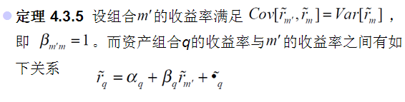


第三节 资本资产定价模型进一步的讨论

Slide 82

第三节 资本资产定价模型进一步的讨论
证明：
定理4.3.5给出了替代组合的一个判断条件。那么，如何在市场中寻找市场组合的替代组合呢？下面的定理给出了一种方法。

Slide 83
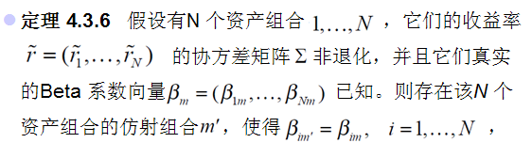

第三节 资本资产定价模型进一步的讨论

Slide 84


第三节 资本资产定价模型进一步的讨论

Slide 85
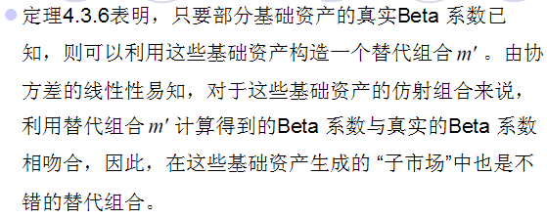
第三节 资本资产定价模型进一步的讨论

Slide 86
谢谢大家！
THANKS
2026.12

